Slide 1
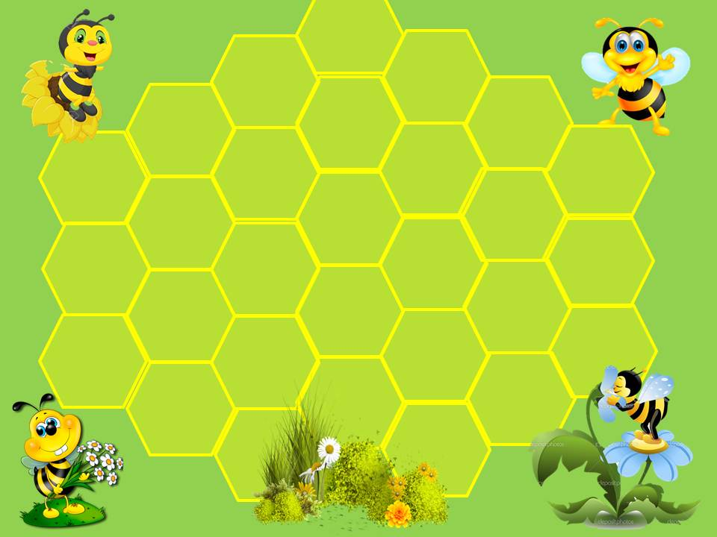
Картотека речевых игр и упражнений для детей старшего дошкольного возраста»
Муниципальное автономное дошкольное образовательное учреждение
«Детский сад С.Лидога»
Воспитатель: Минина Ирина Викторовна

Slide 2

Цель:
-Актуализация словарного запаса по пройденным лексическим темам, развитие навыков понятийного обобщения, слухо – речевой памяти и закрепление слухо – произносительной дифференциации свистящих звуков.
Оборудование: карточка с рядами слов (для логопеда)
Описание:
Взрослый произносит ряды слов и даёт задание ребёнку на запоминание слов определённой тематики. Образец: «Я буду называть разные слова, вам надо запомнить только названия птиц».
Только птиц: аист, стрекоза, сова, снегирь, кузнечик, сокол.
Только диких животных: барсук, овца, слон, ослик, лиса.
Только овощи: свёкла, ананас, капуста, кукуруза, редис.
Только обувь: сапожки, носки, сандалии, кроссовки, колготки.
Только мебель: подоконник, сервант, стол, кресло, порог.
Только посуда: блюдце, скатерть, кастрюля, сковорода, салфетка.
Только транспорт: автобус, колесо, самосвал, такси, скамейка.
«Запоминай-ка»

Slide 3

Цель: Формирование навыков словесно – логического мышления.
- Активизация умений правильного согласования прилагательных с существительными в Именительном падеже.
Оборудование: карточки с 2-мя вариантами словосочетаний (правильных и ошибочных) для логопеда. При необходимости можно использовать картинки из предложенных словосочетаний (цапля, блюдце, козленок, капелька и т.д.)
Описание:
Взрослый зачитывает правильный вариант словосочетаний, ребёнок их повторяет. Затем, зачитываются словосочетания, в которых сознательно допущена ошибка. Ребёнок находит ошибку и подбирает правильную пару к каждому словосочетанию.
Правильный вариант: длинноногая цапля, желтый цыплёнок, хрустящая вафля, круглый блинчик, весёлый козлёнок, дождевая капля, спелая слива, стеклянное блюдце, сладкое суфле.
«Путаница»: длинноногая вафля, хрустящая цапля, жёлтый козлёнок, весёлый блинчик, круглый цыплёнок, дождевая слива, спелая капля, сладкое блюдце, стеклянное суфле.
«Путаница»

Slide 4

Цель: Формирование навыков словесно-логического мышление, закрепление
обобщающих функций слов.
Описание: Взрослый предлагает ребёнку пару слов, связанных определёнными смысловыми отношениями (например: часть – целое, действие - результат и т.д.) Затем ребёнку предлагается подобрать слово – пару к слову - стимулу (например: собака – будка, птица - …). При этом, характер смысловых связей является типовым для обеих пар слов. Если ребёнок затрудняется подобрать пару, необходимо составить предложение со словами из первой пары и, проанализировав их отношения, задать уточняющий вопрос ко второму слову. Например: собака живёт в будке; будка – домик для собачки. Как называется домик для птицы?
Смысловые пары:
«Смысловые пары»
Самолёт – пилот, поезд - …, курица – цыплёнок, овечка - …., пальто – пуговка, ботинок - …, ножки – сапожки, ручки - …, птица – пёрышки, кошка - …, зайка – морковка, корова - …, кораблик – причал, автобус - …, мышка – норка, белка - …, ножницы – бумага, молоток - …, цветы – ваза, суп - …, малыш – коляска, кенгурёнок - …, кондитер – пирожные, художник -…, волосы – заколочка, пальчик

Slide 5


«Три медведя»
Цель: Формирование звуко – высотной модуляции голоса,
закрепление умений вопросительного интонирования высказываний.
Описание: Взрослый предлагает ребенку вспомнить сказку "Три медведя". Затем, меняя высоту голоса, просит отгадать, кто говорит: Михайло Иванович (низкий голос), Настасья Петровна (голос средней высоты) и Мишутка (высокий голос). Одна и та же реплика произносится поочередно различным по высоте голосом, в 3-х вариантах:
-Кто сидел на моем стуле?
-Кто ел из моей чашки?
-Кто спал на моей постели?
-Кто же был в нашем доме?

Slide 6

«Близко-далеко»
Цель: Формирование навыков силовой модуляции голоса, закрепление представлений о взаимосвязи громкости звука с отдаленностью/приближенностью объекта (источника звука), активизация глагольного словаря по темам «Животные», «Птицы».
Описание: Взрослый предлагает ребенку определить, далеко лили близко находится звучащий объект, а затем воспроизвести звукокомплексы различным по силе голосом (громко, тихо)
Кричат дети: АУ (громко) АУ (тихо)
Лает собака АВ (громко) АВ-АВ (тихо)
Мяучит кошка
Мычит корова
Поет петух
Кудахчет курица
Квакают лягушки
Каркает ворона
Блеет овечка.

Slide 7
«Озорные мышки»
(Слоговой синтез)
Цель: Формирование умений анализа и синтеза звуко – слогового состава слов и оптимтизация слухо-речевой памяти.
Описание:
Игра предваряется чтением стихотворения (взрослым ребёнку).
В грамоту мышки дружно играли:
Картинки смотрели, все буквы назвали,
Отгрызли кусочек от каждого слова.
Слова – горько плачут.
Составим их снова!
Задание/Инструкция: Мышки отгрызли и утащили слог «са» из всех слов. Сейчас я назову тебе оставшиеся кусочки слов. Добавь к каждому кусочку слог «СОК», чтобы кусочки снова превратились в слова. Назови слово целиком.
Слова: ПЕ (СОК), НО(СОК), ЛЕ(СОК), ПОЯ(СОК), ГОЛО(СОК), КОЛО(СОК).
Вариант игры для синтеза слов со слогом «РА»
Слова: ИГ(РА), НО(РА), ГО(РА), ЖА(РА), ШКУ(РА), КАНУ(РА).
Вариант игры для синтеза слов со слогом «ЗА»
Слова: КО(ЗА), ВА(ЗА), РО(ЗА), СТРЕКО(ЗА), ГРО(ЗА), СЛЕ(ЗА), МИМО(ЗА)

Slide 8
«Звуковой анализ слов» -1
Цель: Формирование фонематического анализа (выделение звука из слов) и навыков позиционного звукового анализа слова.
Описание: Определить первый звук в словах. Выделить звук, голосом, «нажать» на него.
Малина, монета, магнит, маска, маки, море, музыка.
Определить есть звук М в слове, или нет (хлопнуть в ладоши, если в слове слышится звук):
Маска, рука, море, музыка, мука, пар, ракета, паста, зима, лимон, замок, вата, вагон, яма, март, цыпленок, коза.
Определить, где слышится звук М – в начале, середине или конце слова:
Монета, маска, дом, шлем, гном, лимон, комната, зима, гамак, сом, комок, маяк. мыло, крем, лом, лямка,. сумка, мука, море.
Определить, в каком из двух (первом или втором) слов слышится звук М:
Калина-малина, море-горе, мох-пух, мухи - сухо,
раки-маки, монета-ракета, мука-рука, магазин-бензин, мыло-шило.

Slide 9
«Звуковой анализ слов» -2
Цель: Формирование фонематического анализа (выделение звука из слов) на материале коротких текстов.
Описание: Взрослый называет слова и просит ребенка определить первый звук в каждом слове. В задании 2 взрослый читает рассказ, ребенок запоминает слова с заданным звуком.
1.Определить первый звук в словах:
Оля, иволга, аист, утка, ослик, этаж, автобус, обруч, улитка, абрикос, индюк.
2. Прослушать рассказ и запомнить слова со звуком Р:
Рома и Вова пошли на озеро ловить рыбу. Они поймали пять карасей и двух раков. Скоро подул ветер, и сбежались тучи. Послышались раскаты грома. Мальчики поспешили к дому.

Slide 10
«Сочинитель»
Цель: Формирование навыков рифмовки слов, Описание: Взрослый читает двустишие с
ребенка подобрать слово в рифму.
Доски на гору везем,
Будем строить новый… (дом)
Здесь красивое местечко,
Протекает мимо… (речка)
Шел по лесу шустрый мишка,
На него свалилась…(шишка)
Как-то вечером две мышки,
Унесли у Пети…(книжки)
слухового внимания и памяти.
пропущенным последним словом и просит
Мама милой дочке Оле
Суп сварила из (фасоли)
Мы собирали васильки,
На головах у нас…(венки)
Сшил себе котенок тапки,
Чтоб зимой не мерзли (лапки)
Говорят, один чудак
В речке выловил башмак
Но, зато ему потом
На крючок попался…(сом)

Slide 11
«Сумеешь назвать?»
Цель: Формирование умения подбирать слова на заданный гласный звук, который находится в начале слова.
Описание:
Педагог задает любой гласный звук из четырех ([а], [о], [у], [и], дети подбирают слова. Игра сопровождается словами из стихотворения Л. Куклина.
Педагог.
- Вот сколько слов на [а] мы сумеем сказать!
(Дети перечисляют слова на заданный звук.)
- Ой, хватит! И звук тоже может устать!
А вот что на [о] мы можем назвать?
(Дети перечисляют слова на другой заданный звук и т. д.)

Slide 12
«Угадай слово»
Цель: Формировать словарный запас существительных и глаголов.
Описание:
Педагог предлагает детям по набору слов догадаться, о ком идет речь.
Примерный набор слов:
Мяукает, прыгает, крадется. Кто это?
Прыгает, летает, клюет, чирикает. Кто это?
Воет, дует, гудит. Кто это?
Лает, кусается, грызет. Кто это?
Мычит, жует, пасется. Кто это?
Прыгает, плавает, квакает. Кто это? И т. д.

Slide 13
«Падают, падают листья»
( использованием листьев – поддувалочек)
Цель: Формирование умений детей в употреблении пространственных предлогов на, под, в, за.
Описание:
1 - й вариант. Педагог (без детей) раскладывает поддувалочки в разные места в групповой комнате. Обращает внимание детей, что, пока их не было, по группе разлетелись осенние листья. Предлагает назвать, где находится каждый листик. Ребенок, правильно назвавший местоположение листика, забирает его и вешает его на дерево. Примерные высказывания детей:
- «Один (желтый, оранжевый) листик улетел (упал) на (под) стол (стул, диван, подушку, полку, книгу и пр.)»,
- «Один (желтый, оранжевый) листик улетел за штору (игрушку, полку и т. д)».

Slide 14
«Падают, падают листья»
( использованием листьев – поддувалочек)
Цель: Формирование умений детей в употреблении пространственных предлогов на, под, в, за.
Описание:
2 - й вариант. Дети с листочками в руках спокойно бегают, кружатся по группе под слова педагога.
Тихо листики летали,
Очень листики устали. Отдохнуть они хотят.
Вот и просят всех ребят: ….
Далее воспитатель говорит каждому ребенку (или группе детей, куда отнести и положить листья: Даша (Данила, Лиза, Артем, положи (те) меня (нас) под ковер (стол)», и т. д. Игра повторяется 3- 4 раза.

Slide 15
«Наоборот»
Цель: активизировать словарь антонимов в речи детей.
Описание:
Внутри объемной ширмы сложены картинки, на которых изображены противоположные характеристики предметов и объектов.
Дети по очереди опускают магнит (прикрепленный ниткой к палочке). Достают картинку и называют, что изображено на картинке (желательно в форме сложносочиненного предложения с союзом а). Например: «Воздушный шарик легкий, а гиря тяжелая. Дедушка старый, а мальчик молодой». И т. п.

Slide 16
«Что это? Кто это?»
Цель: Формировать представления детей родовидовых отношениях.
Описание:
Педагог по очереди бросает мяч детям, при этом он произносит одно из родовых понятий. Ребенок, поймав мяч, должен подобрать видовое понятие. Родовые понятия могут повторяться.
Например:
Рыба – карась Дерево – клен
Птица – галка Овощи – капуста
Зверь – лиса Посуда – кастрюля
Цветок – гвоздика Мебель – кровать
Ягода – малина Одежда – куртка
Фрукты – груша и т. д.

Slide 17

«Закончи фразу»
Цель: Формировать умения детей в составлении сложноподчиненных предложений.
Описание:
Педагог начинает предложение, а ребенок заканчивает.
Я люблю конфеты, потому что они…
Я беспокоюсь за бабушку, потому что…
Я хочу дружить с, потому что…
Мы любим слушать, потому что…

Slide 18

«Букет»
Цель: Формировать у детей фонематический слух; упражнять в правильном спряжении глагола хотеть.
Описание:
Педагог предлагает детям составить букет из цветов, названия которых начинаются со звуков [к], [г ], [х].
Предлагаемые названия цветов: ландыш, колокольчик, гладиолус, роза, хризантема, тюльпан.
- Дополните предложения словом хотеть:
Я этот букет (хочу) подарить … (называется имя).
Он этот букет (хочет) подарить … .
Она этот букет (хочет) подарить … .
Они этот букет (хотят) подарить … .
Вы этот букет (хотите) подарить … .
Мы этот букет (хотим) подарить … .

Slide 19

«Я знаю пять названий»
Цель: Формировать умения детей работать над обобщенным значением слов.
Описание:
Дети встают в круг и начинают передавать друг другу платочек. По сигналу педагога (хлопок) ребенок, у которого в руках оказался платок, отвечает на вопрос педагога «Кто знает пять названий предметов одежды (деревьев, ягод, фруктов, овощей, птиц, домашних животных, диких животных, посуды, мебели и т. д. ?»

Slide 20
«Поиск»
Цель: Формировать умения детей находить в ближайшем окружении и правильно называть предметы, в названии которых есть названные звуки.
Описание:
Педагог предлагает детям совершить путешествие по группе и поискать предметы, в названиях которых есть звуки [c], [з], [ц].
Можно усложнить задание: разбить детей на тир подгруппы, каждая из которых ищет предметы, в названии которых слышится определенный звук (или звук [с], или звук [з], или звук [ц]).
Дети, найдя предмет, вежливо приглашают Незнайку к себе: «Незнайка, подойди, пожалуйста, ко мне. Я нашел предмет со звуком [ц] – цветок.
Отдельных детей Незнайка может спросить, где находится звук в слове (в начале, середине или в конце слова).

Slide 21
«Что лишнее?»
Цель: упражнять детей в умении выделять лишний предмет из группы однородных предметов (объектов, обобщенных родовитыми связями.
Описание:
Упражнение используется на слух. Картинки используются по мере необходимости.
Педагог называет цепочку слов, состоящую из четырех слов. В цепочке одно слово лишнее. При этом на первых порах лишнее слово ставится в конец цепочки. Постепенно, по мере освоения детьми упражнения, место лишнего слова в цепочке может меняться. Ребенок определяет это слово и объясняет, почему он считает его лишним.
Например: клен – береза – дуб – стол. (Клен – береза – дуб – это деревья. Стол – это мебель. Значит, лишнее слово – стол.)

Slide 22
«Что каким бывает?»
Цель: Формировать умения детей согласовывать прилагательные с существительными.
Описание:
Педагог предлагает детям ответить на вопросы: что бывает твердым? Что бывает мягким? Что бывает сладким? Что бывает острым? Что бывает холодным? Что бывает белым? Что бывает холодным?

Slide 23

Четвертый лишний»
Цель: Формирование навыков слуховой дифференциации длинных и коротких слов, развитие слухо – речевой памяти.
Описание: Из каждых четырех названных взрослым слов, ребенок должен выбрать слово, которое по звуковому составу не похоже на остальные три:
Мак - бак - так - банан
Сом - ком - индюк - дом
Лимон - вагон - кот - бутон
Мак - бак - веник - рак
Совок - гном - венок - каток
Пятка - ватка - лимон - кадка
Ветка - диван - клетка - сетка

